Slide 1
MVC 패턴 기초

Slide 2
1. MVC 패턴 개요

Slide 3
MVC의 패턴 개요
MVC
Model, View, Controller의 약자로, 웹 애플리케이션을 비즈니스 로직, 프레젠테이션로직, 데이터로 분리하는 디자인 패턴
웹 애플리케이션에서는 일반적으로 애플리케이션을 비즈니스 로직, 프레젠테이션, 요청 처리 데이터로 분류
비즈니스 로직은 애플리케이 션의 데이터, 즉 고객, 제품, 주문 정보의 조작에 사용
프레젠테이션은 애플리케이션이 사용자에게 어떻게 표시되는지, 즉 위치, 폰트, 크기
요청 처리 데이터는 비즈니스 로직과 프레젠테이션 파트를 함께 묶는 것

Slide 4
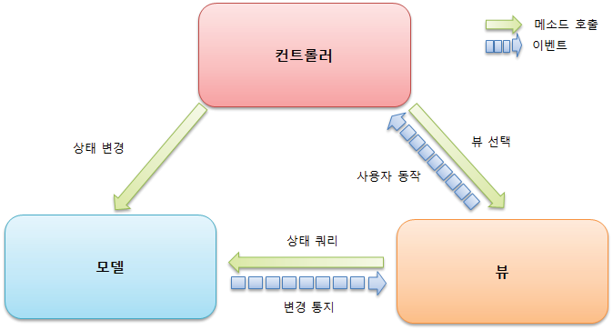
MVC의 패턴 개요
MVC 패턴의 구성 요소
모델(model): 애플리케이션의 데이터와 비즈니스 로직을 담는 객체
뷰(view): 사용자에게 모델의 정보(데이터)를 보여주는 역할. 비즈니스 로직을 포함하지 않으며, 하나의 모델을 다양한 뷰에서 사용
컨트롤러(controller): 모델과 뷰 사이에 어떤 동작이 있을 때 조정하는 역할
웹으로부터 받은 요청에 가장 적합한 모델을 생성하는 것을 처리하는 역할과
사용자에게 응답하는 적절한 뷰를 선택하여 해당 모델을 전달하는 역할

Slide 5
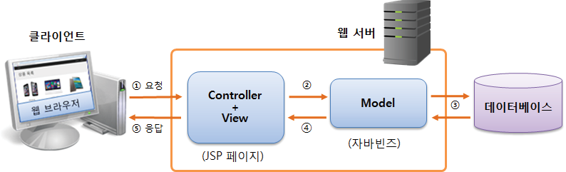
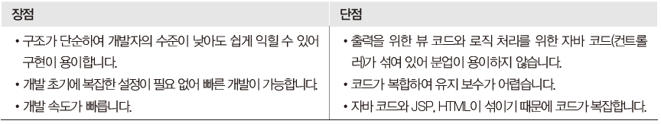
2. MVC 패턴 구조
2.1 모델 1
모델 1은 기존의 JSP로만 구현한 웹 애플리케이션으로, 웹 브라우저의 요청을 JSP 페이지가 받아서 처리하는 구조
JSP 페이지에 비즈니스 로직을 처리하는 코드와 웹 브라우저에 결과를 출력하는 코드가 섞이는 것
모델 1에서는 JSP가 핵심 역할을 수행

Slide 6
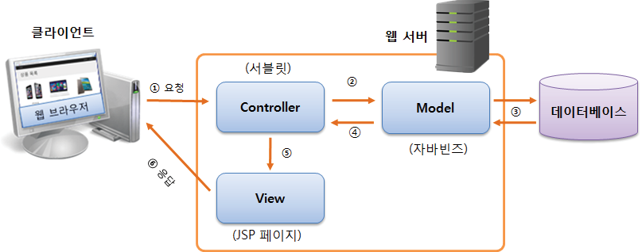
2. MVC 패턴 구조
2.2 모델 2
모델 2는 클라이언트의 요청 처리, 응답 처리, 비즈니스 로직 처리 부분을 모듈화한 구조
웹 브라우저의 요청이 들어오면 모든 처리를 JSP 페이지가 담당하는 모델 1과 달리, 요청에 대한 로직을 처리할 자바빈즈나 자바 클래스인 모델, 요청 결과를 출력하는 JSP 페이지인 뷰, 모든 흐름을 제어는 서블릿인 컨트롤러로 나뉘어 웹 브라우저가 요청한 작업을 처리
모델 2에서는 서블릿이 중요한 역할

Slide 7
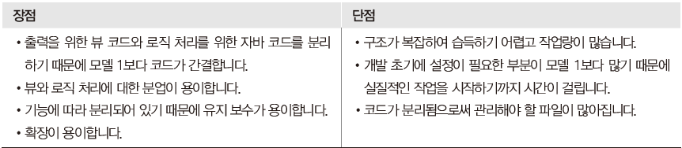
2. MVC 패턴 구조
2.2 모델 2
❶ 웹 브라우저가 웹 서버에 웹 애플리케이션 실행을 요청하면 웹 서버는 요청 을 처리할 수 있는 컨트롤러(서블릿)를 찾아서 요청을 전달
❷ 컨트롤러(서블릿)는 모델 자바 객체의 메소드를 호출
❸ 데이터를 가공하여 값 객체를 생성하거나 JDBC를 사용하여 데이터베이스와 의 인터렉션을 통해 값 객체 생성
❹ 업무 수행을 마친 결과 값을 컨트롤러에 반환
❺ 컨트롤러는 모델로부터 받은 결과 값을 뷰에 전달
❻ JSP는 전달받은 값을 참조해서 출력할 결과를 만들어 웹 서버에 전달하고, 웹 브라우저는 웹서버로 부터 결과 값을 받아 화면에 출력

Slide 8
2. MVC 패턴 구현 1

Slide 9
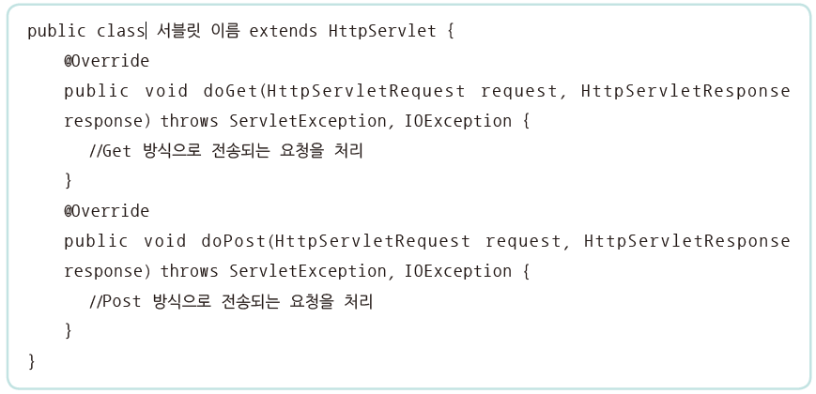
3. MVC 패턴 구현 방법
컨트롤러 생성하기
서블릿 클래스 생성하기
서블릿 클래스는 HttpServlet 클래스를 확장하여 생성
생성된 서블릿 클래스는 웹 브라우저에서 전송되는 GET 방식과 POST 방식에 따라 각각 doGet( ), doPost( ) 메소드를 통해 요청 작업을 수행한 후 웹 브라우저에 응답

Slide 10
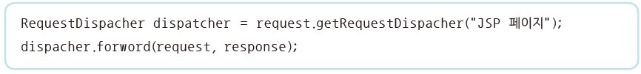
3. MVC 패턴 구현 방법
컨트롤러 생성하기
페이지 이동하기
서블릿 클래스에서 웹 브라우저로부터 요청된 처리 결과를 보여줄 응답 페이지로 이동
이때 현재 뷰 페이지에서 이동할 뷰 페이지에 요청 정보를 그대로 전달하며, 뷰 페이지가 이동해도 처음에 요청된 URL을 계속 유지하기 위해 포워딩 방식을 사용

Slide 11
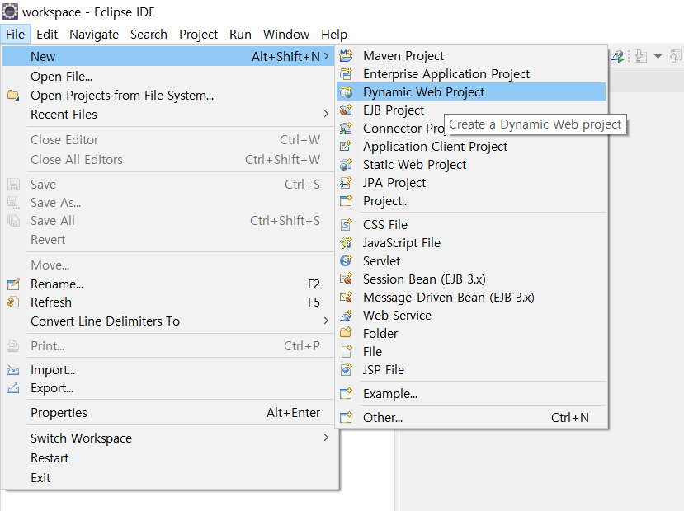
프로젝트 생성
이클립스 상단 메뉴에서 [File]-[New]-[Dynamic Web Project]
1

Slide 12
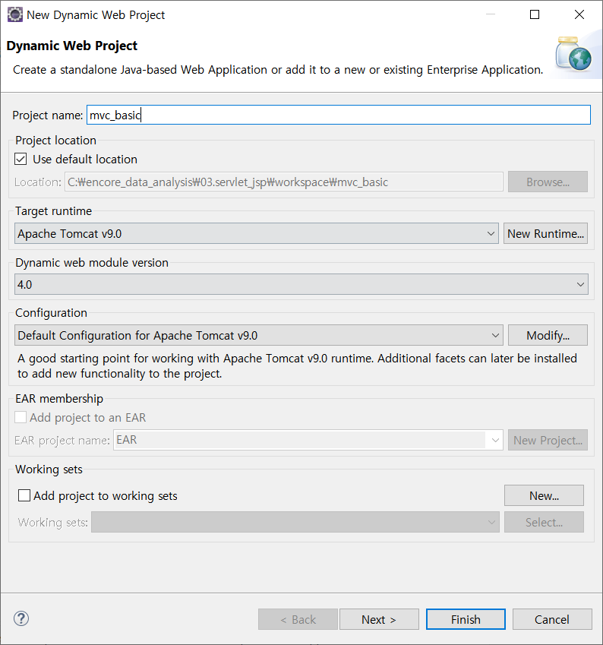
프로젝트 생성
프로젝트 생성
프로젝트 이름을 mvc_basic 으로 설정
1
Target runtime 값이
<None>일 경우,
톰캣 연동 정보
확인 필요

Slide 13
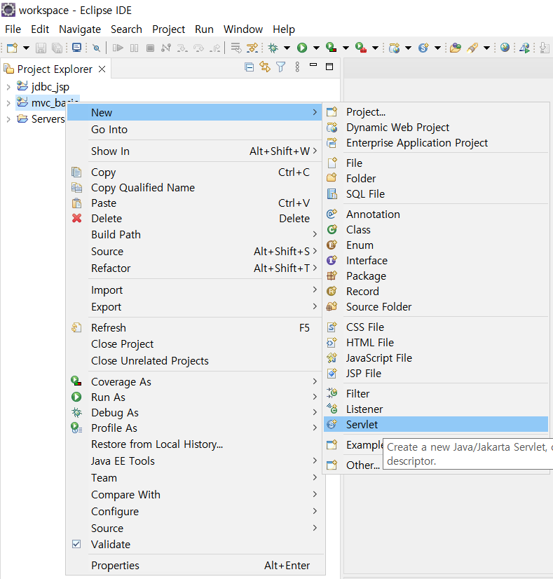
서블렛 (컨트롤러) 생성

Slide 14
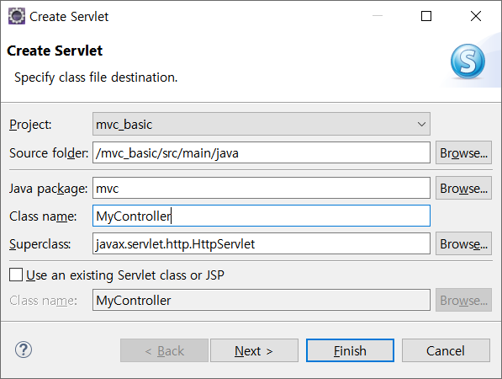
서블렛 (컨트롤러) 생성

Slide 15
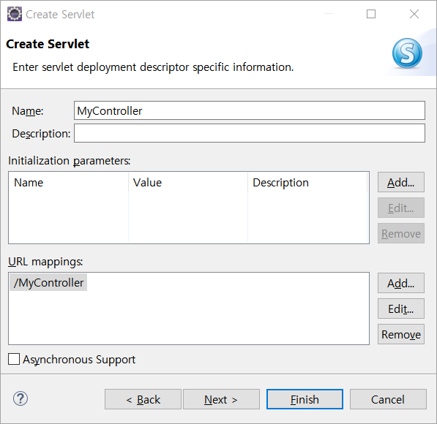

Slide 16
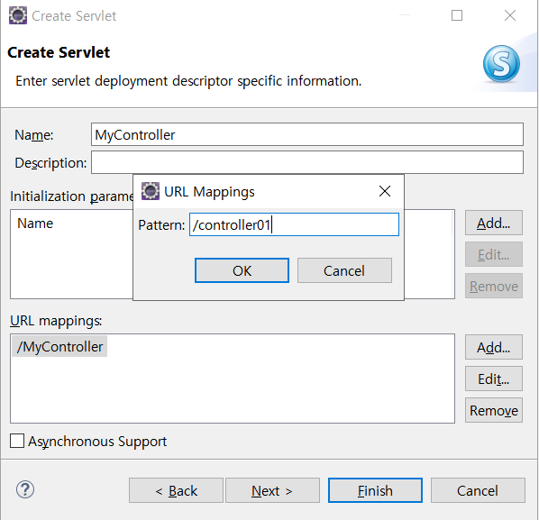

Slide 17
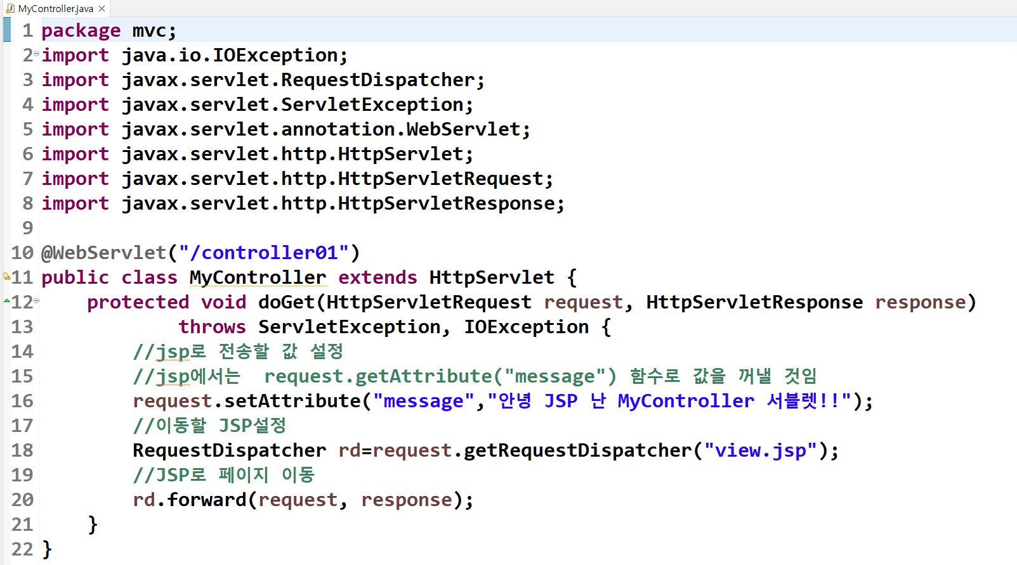
3. MVC 패턴 구현 방법
컨트롤러 생성

Slide 18
3. MVC 패턴 구현 방법
모델 생성하기
모델은 웹 애플리케이션의 비즈니스 로직을 포함하는 데이터로 웹 애플리케이션의 상태
모델은 데이터베이스에서 데이터를 가져오거나, 웹 애플리케이션에 필요한 서비스를 수행하는 간단한 자바 클래스로 자바빈즈를 의미
자바빈즈는 데이터를 담을 멤버 변수인 프로퍼티와 데이터를 가져오거나 저장하는 Getter/Setter( ) 메소드로 구성

Slide 19
3. MVC 패턴 구현 방법
뷰 생성하기
뷰는 웹 브라우저의 요청을 처리한 결과를 사용자에게 보여주는 JSP 페이지를 의미
뷰는 JSP가 제공하는 태그를 사용하여 컨트롤러가 전송한 모델 데이터를 웹 브라우저에 출력

Slide 20
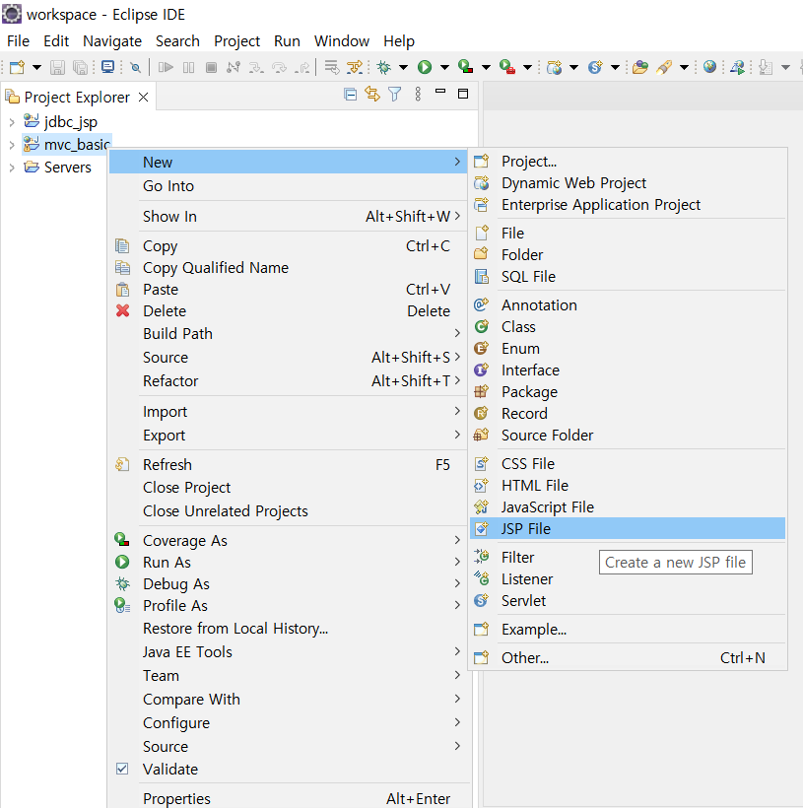
View(JSP) 생성

Slide 21
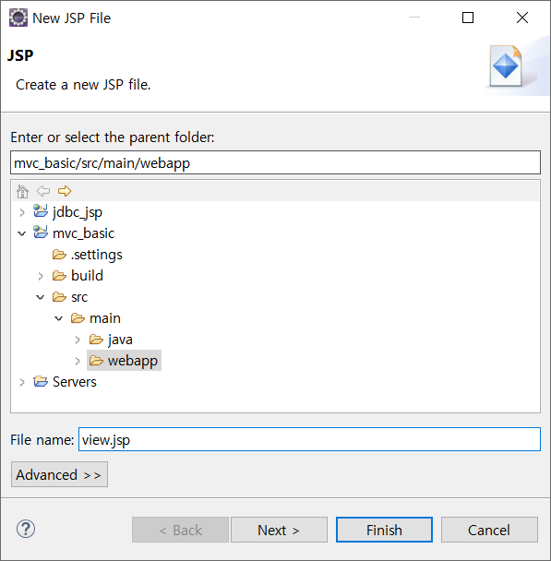
view (jsp) 추가

Slide 22
3. MVC 패턴 구현 방법
뷰 생성하기
뷰는 웹 브라우저의 요청을 처리한 결과를 사용자에게 보여주는 JSP 페이지를 의미
뷰는 JSP가 제공하는 태그를 사용하여 컨트롤러가 전송한 모델 데이터를 웹 브라우저에 출력

Slide 23
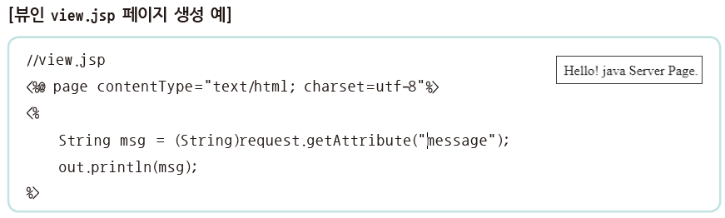
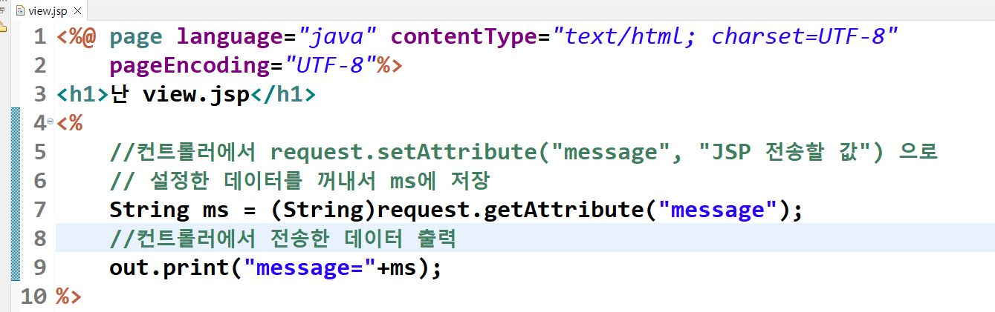
3. MVC 패턴 구현 방법

Slide 24
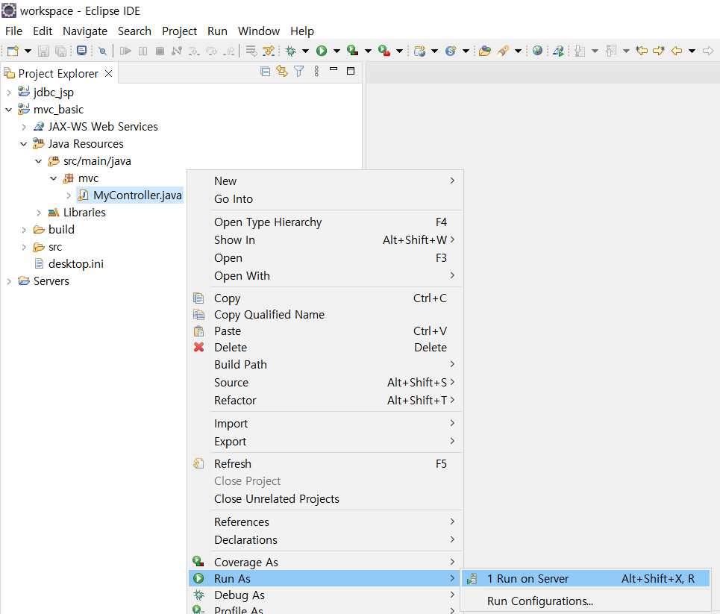
실행

Slide 25
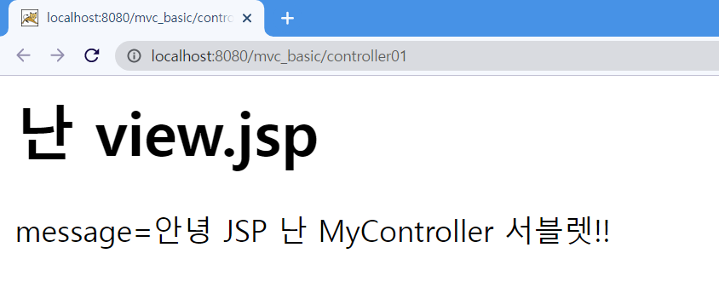
실행

Slide 26
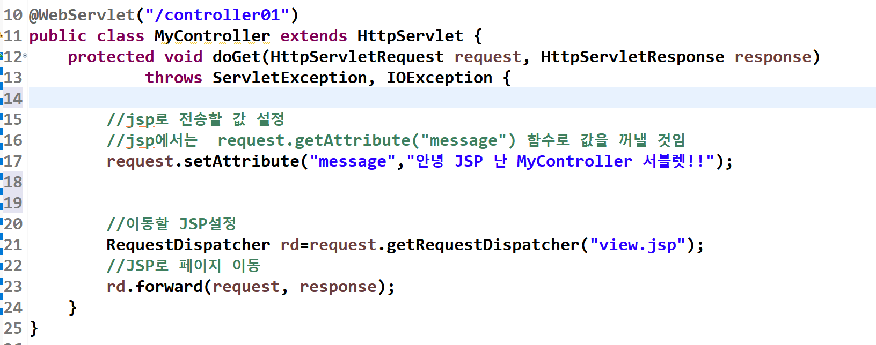
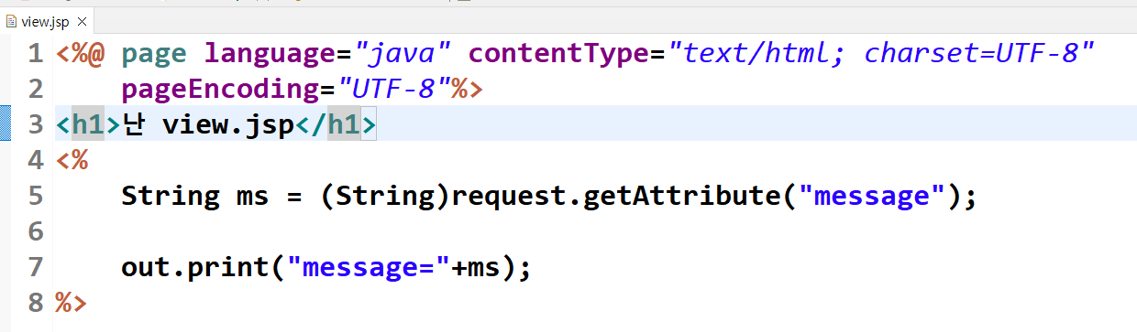
실행
MyController
에서 message
라는 이름으로 저장한
데이터꺼내서 ms
에 저장
view.jsp 로 페이지 이동
MyController
(Controller)
view.jsp

Slide 27
3. MVC 패턴 계산기

Slide 28
MVC 패턴 예제: 계산기 구현
실습 8-1
이번 실습의 흐름
컨트롤러 동작 원리와 구현 방법을 배우기 위해 단순한 구조의 컨트롤러를 구현해봄
Calculator 클래스를 컨트롤러와 모델 영역으로 구분하고 결과를 보여줌
뷰 구현: calcForm.html, calcResult.jsp
모델 구현: Calculator.java
컨트롤러 구현: CalcController.java

Slide 29
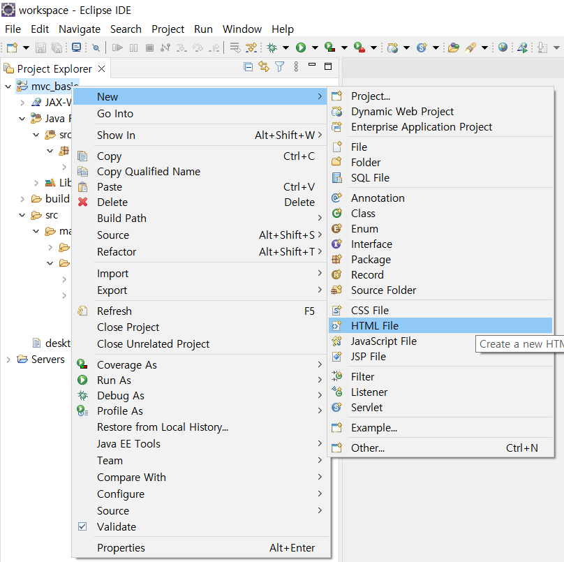
뷰 구현: calcForm
실습 8-1

Slide 30
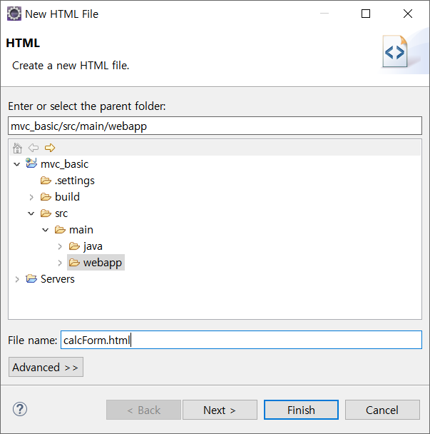
뷰 구현: calcForm
실습 8-1

Slide 31
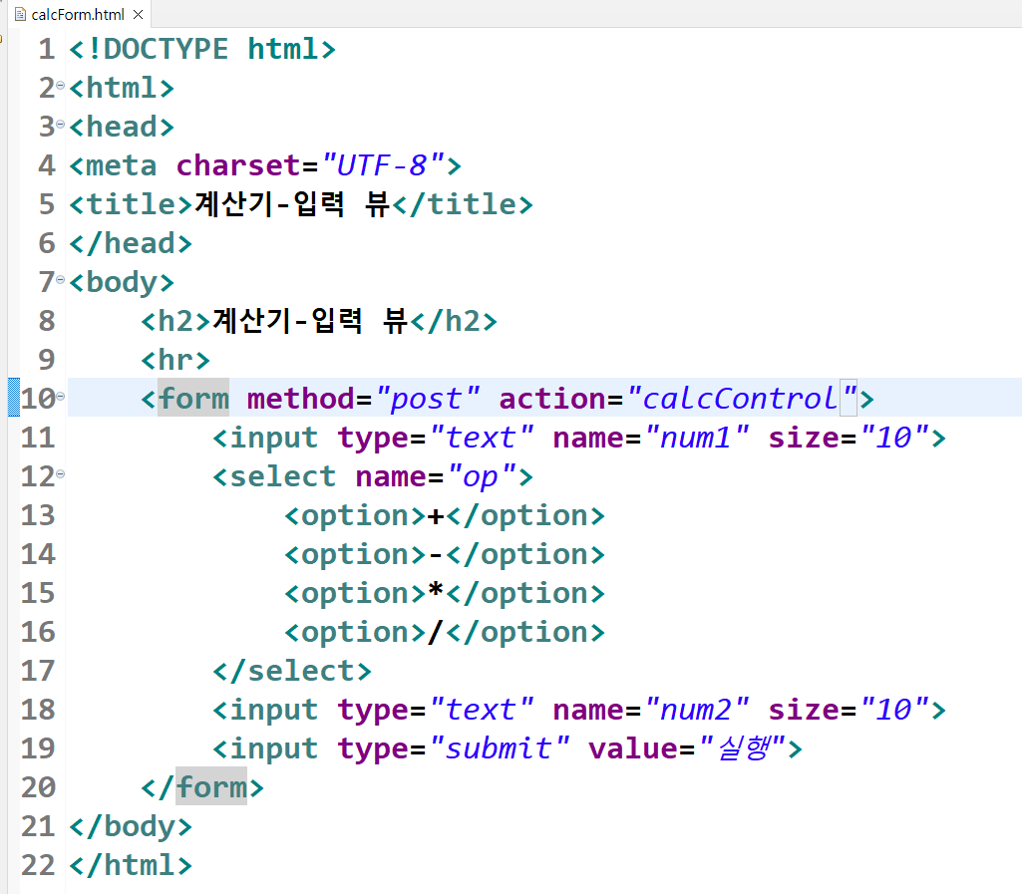
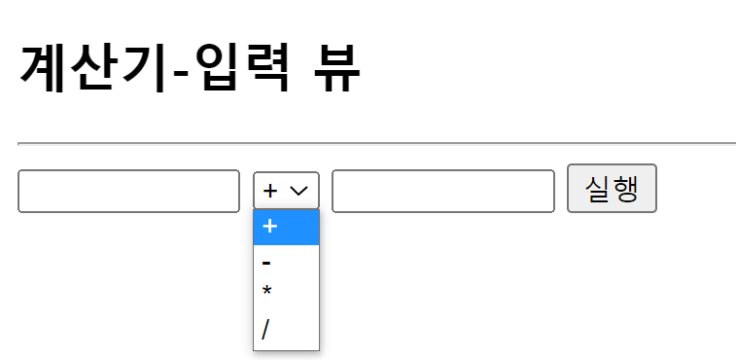
뷰 구현: calcForm
실습 8-1

Slide 32
모델 구현: Calculator
실습 8-1
모델 영역은 DAO, DO 등으로 구성할 수 있음
모델은 실제 업무를 처리하는 클래스로 예에서는 실제 계산을 처리하는 클래스
보통 자바 클래스로 구현

Slide 33
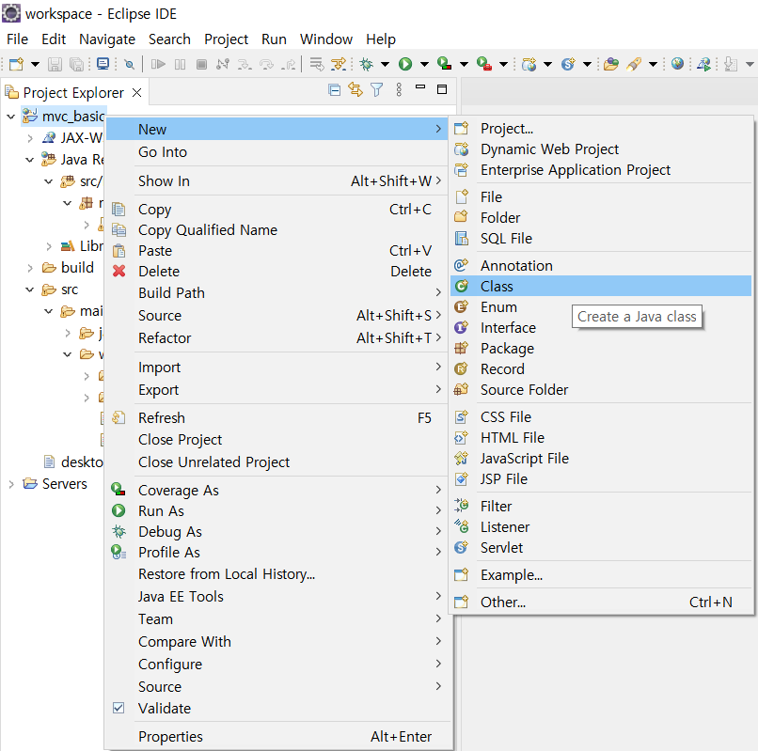
모델 구현: Calculator
실습 8-1

Slide 34
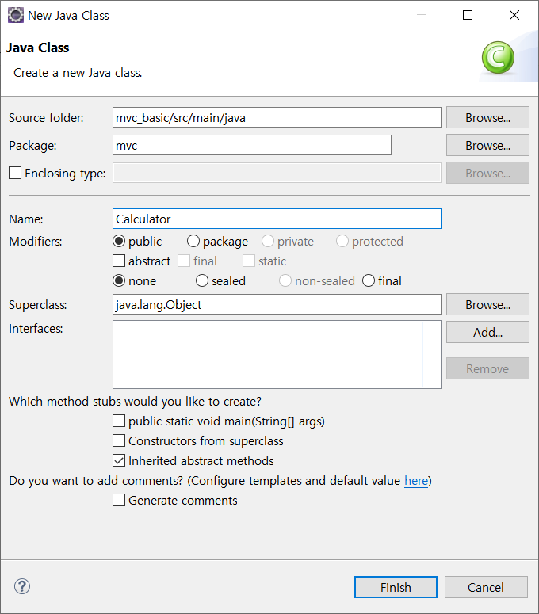
모델 구현: Calculator
실습 8-1

Slide 35
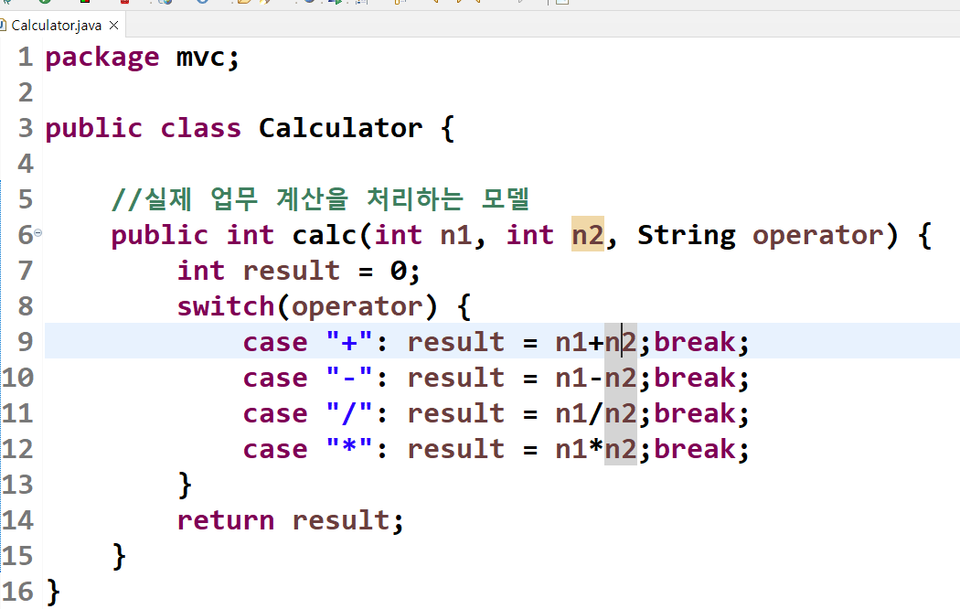
모델 구현: Calculator
실습 8-1

Slide 36
컨트롤러 구현: CalcController
실습 8-1
새로운 서블릿을 추가함. 서블릿 생성에 필요한 정보는 다음과 같음
Java Package: mvc
Class name: CalcController
URL mapping: calcControl

Slide 37
컨트롤러 구현: CalcController
실습 8-1

Slide 38
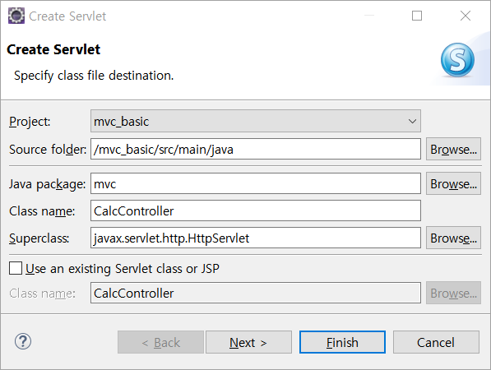
컨트롤러 구현: CalcController
실습 8-1

Slide 39
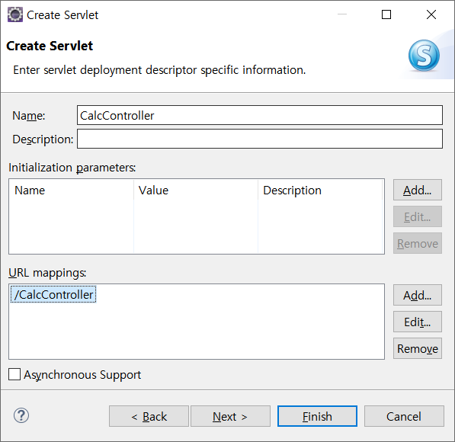
컨트롤러 구현: CalcController
실습 8-1

Slide 40
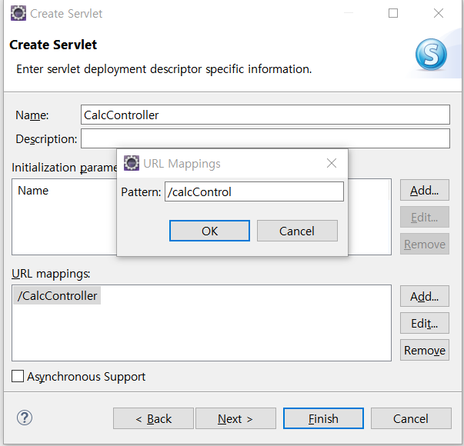
컨트롤러 구현: CalcController
실습 8-1

Slide 41
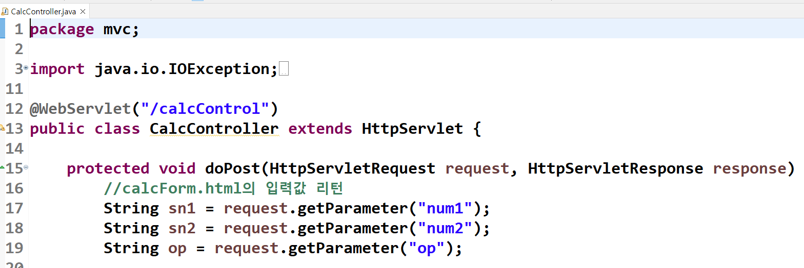
컨트롤러 구현: CalcController
실습 8-1
name="num1"
name="op"
name="num2"

Slide 42
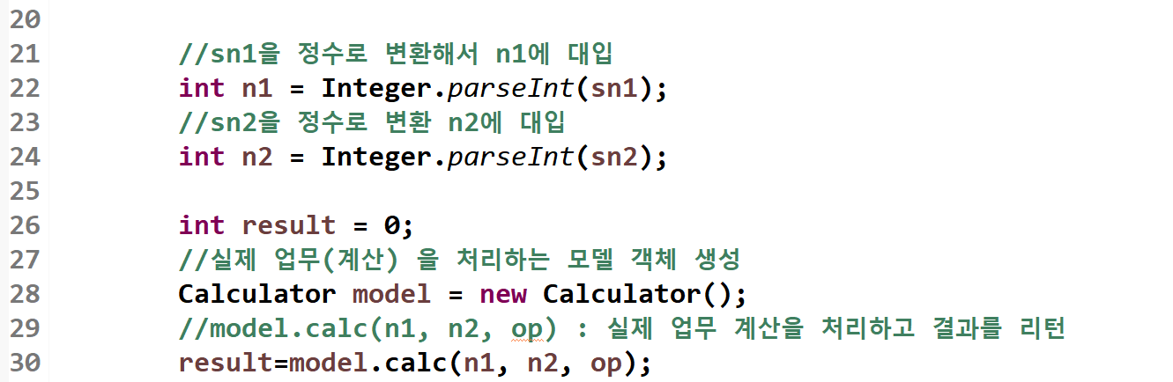
컨트롤러 구현: CalcController
실습 8-1

Slide 43
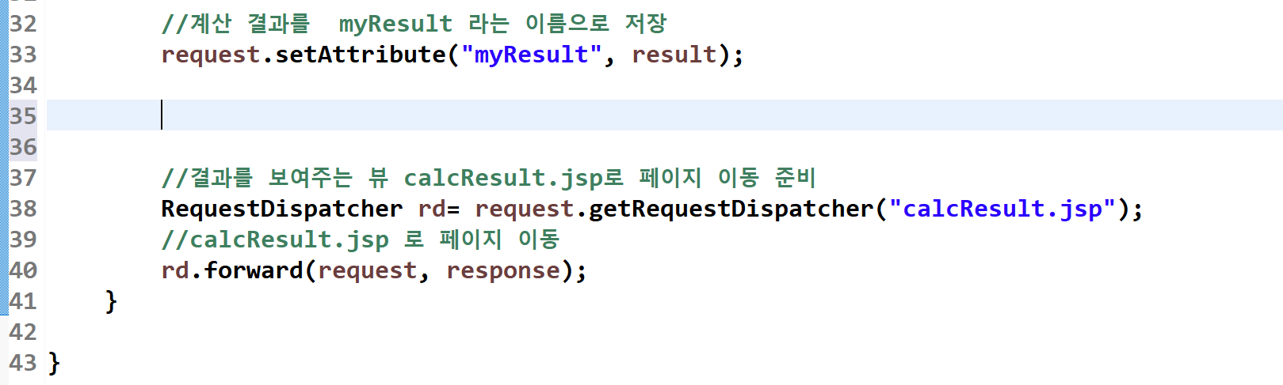
컨트롤러 구현: CalcController
실습 8-1

Slide 44
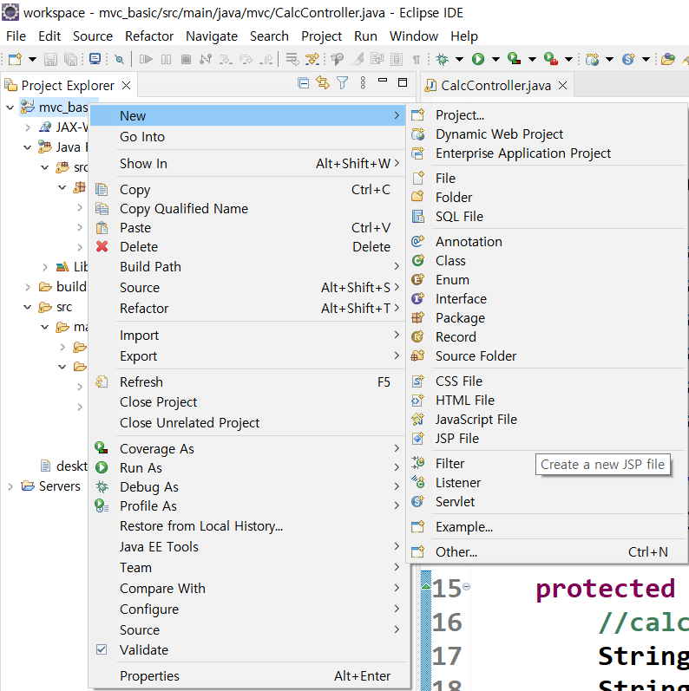
결과 출력 뷰 구현 : calcResult.jsp
실습 8-1

Slide 45
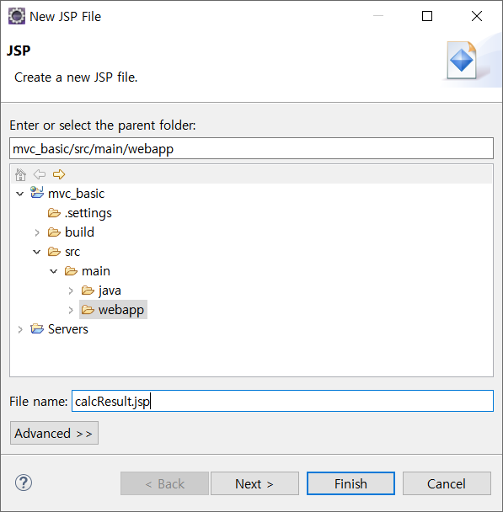
결과 출력 뷰 구현 : calcResult.jsp
실습 8-1

Slide 46
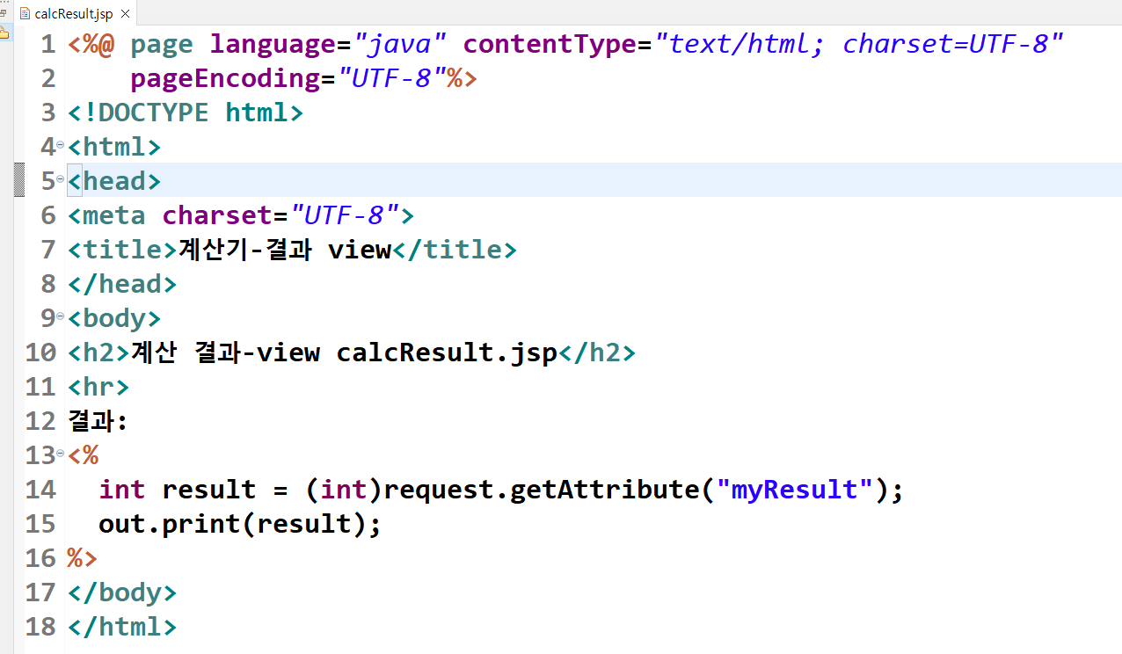
결과 출력 뷰 구현 : calcResult.jsp
실습 8-1

Slide 47
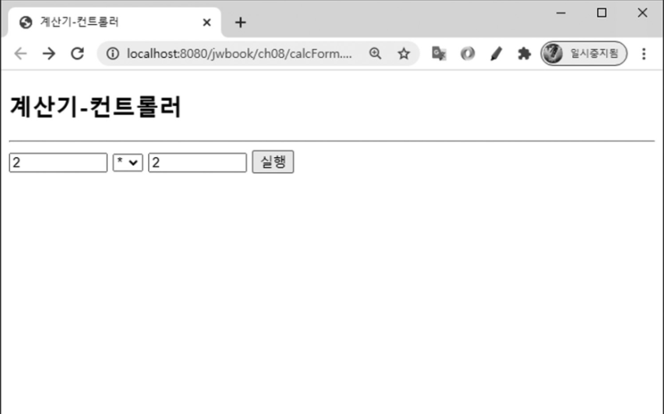
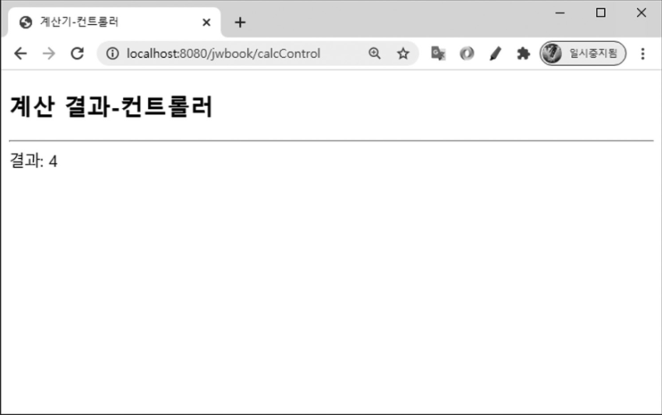
실행 및 결과 확인
실습 8-1
‘calcForm.html’을 먼저 실행하고 숫자 입력과 연산자를 선택한 다음 실행 버튼을 눌러 계산기 JSP가 정상적으로 호출되고 결과가 출력되는지 확인함

Slide 48
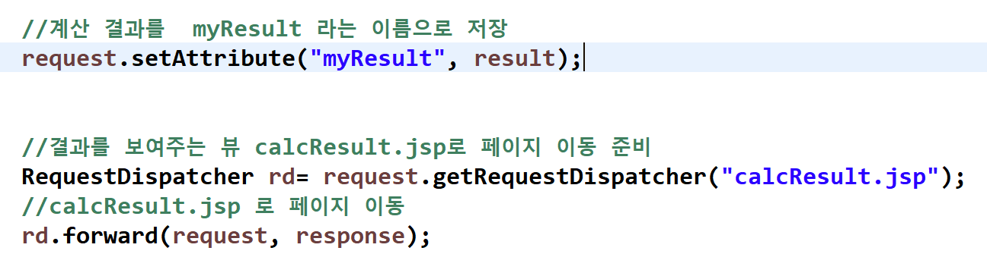
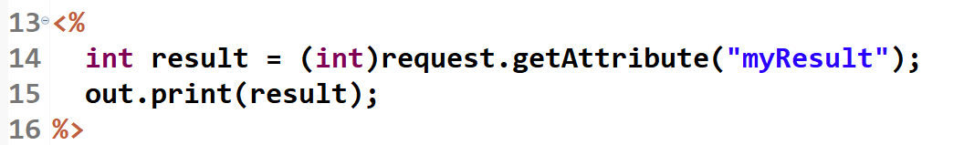
CalcController
(Controller)
calcResult.jsp
로 페이지 이동
CalcController
에서 myResult
라는 이름으로 저장한
데이터꺼내서 result
에 저장
calcResult.jsp

